Slide 1
El pago para el Colegio/Universidad
Brittany Washington
Asesor de Ayuda Financiera

Slide 2
¿Qué es la ayuda financiera?
Ayuda financiera- es cualquier subsidio, préstamo, beca escolar o empleo pagado que se ofrece para ayudar a un estudiante a cumplir con los gastos del colegio/de la universidad.

Slide 3
FSA ID – Solamente para FAFSA fsaid.ed.gov
Les recomendamos a todos los estudiantes y padres que están llenando la Solicitud Gratuita de Ayuda Federal para Estudiantes (FAFSA, por sus siglas en inglés) que creen una identificación FSA o FSA ID.
La identificación le permite al estudiante y al padre firmar electrónicamente la solicitud de FAFSA.
Nombre
Número de Seguro Social
Número de celular personal y/o correo electrónico

Slide 4
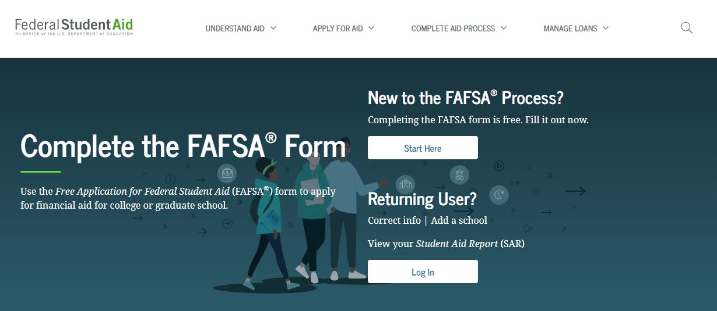
FAFSA
Ayuda para el año 2023 - 2024
La solicitud estará disponible del
1 de octubre, 2022 al
30 de junio, 2024
(impuestos del 2021)
https://studentaid.gov/
Código de la escuela: 003609

Slide 5
¿Qué necesita para hacer su solicitud?
Declaración de impuestos y el formulario W2 del padre
Declaración de impuestos y el formulario W2 del estudiante
Número de Seguro Social del estudiante*
Número de Seguro Social del padre de familia*
Identificación del estado/licencia de conducir del estudiante
Padre y estudiante – FSA ID y contraseña
https://fsaid.ed.gov
* El nombre debe ser igual al establecido en la tarjeta del Seguro Social

Slide 6
El padre no tiene Seguro Social
Si el padre no tiene un número de Seguro Social, el estudiante ingresará 9 ceros en la sección para el número de seguro social del padre.
El padre tendrá que firmar físicamente la hoja para firmas de la solicitud FAFSA.
La hoja de firma puede ser enviada por correo postal al Departamento de Educación o enviarse al Colegio San Jacinto.
  San Jac aceptará la hoja de firmas del Depto. de Educación o la hoja de firmas de San Jac.
  El Depto de Educación solamente aceptará su formulario oficial.

Slide 7
TASFA
La Solicitud de Ayuda Financiera Estatal de Texas (TASFA, por sus siglas en inglés) es una solicitud con fondos de ayuda del estado para estudiantes que no tienen documentos.
El estudiante debe haberse graduado de preparatoria en los Estados Unidos y debe llenar la declaración jurada SB1528.
Los estudiantes deberán proporcionar:
Declaración de impuestos y el formulario W2 del padre
Declaración de impuestos y el formulario W2 del estudiante

Slide 8
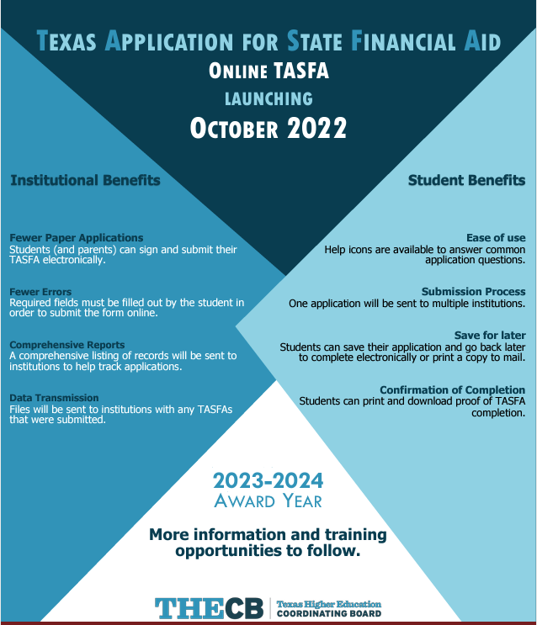
No más papel para TASFA
La solicitud de TASFA se podrá enviar en línea para el año de adjudicación 2023 – 2024.

Slide 9
¿Estado de dependencia?
Estudiante dependiente
Estudiante independiente
Menor de 24 años de edad
Soltero
Sin hijos o dependientes legales
Tiene hijos
Dependiente legal
Huérfano, bajo protección de la corte, hogar temporal
Menor de edad emancipado
Tutela legal
Menor sin tutela

Slide 10
Circunstancias especiales
Si un estudiante enfrenta circunstancias especiales, existe un proceso de revisión.
Ejemplos:
    El estudiante no vive con los padres.
    Pérdida de ingresos (estudiante o padre)
    Muerte del padre / de la madre

Slide 11
Tipos de ayuda
Subsidios - es dinero que el gobierno provee a los estudiantes que lo necesitan para pagar el colegio/la universidad, los subsidios no se tienen que pagar*.
Becas escolares – (por mérito o de acuerdo a la necesidad) dinero otorgado a los estudiantes para ayudarlos a pagar la colegiatura, libros y gastos diarios; las becas no se tienen que pagar*.
Programa de empleo para estudiantes – proporciona trabajos de medio tiempo para estudiantes universitarios/de colegio o que ya se graduaron y tienen necesidad financiera, permitiéndoles ganar dinero para ayudar a pagar los gastos de educación.
Préstamos estudiantiles – ayudan a los estudiantes a pagar la colegiatura, libros y gastos diarios; las préstamos se tienen que pagar.

Slide 12

Cómo mantener la elegibilidad
Debe mantener un GPA acumulativo de 2.0.
Pasar el 75% de las clases.
Debe volver a presentar una solicitud cada año para continuar recibiendo ayuda financiera.
Estado de advertencia – El primer semestre que el estudiante no cumpla con los requisitos, todavía es elegible para la ayuda financiera.
Estado de suspensión – El segundo semestre que el estudiante no cumpla con los requisitos, ya no será elegible para la ayuda financiera.

Slide 13
Preguntas y respuestas
Oficina de Ayuda Financiera
https://studentaid.gov/
Código de escuela para el
Colegio San Jacinto: 003609

